Slide 1
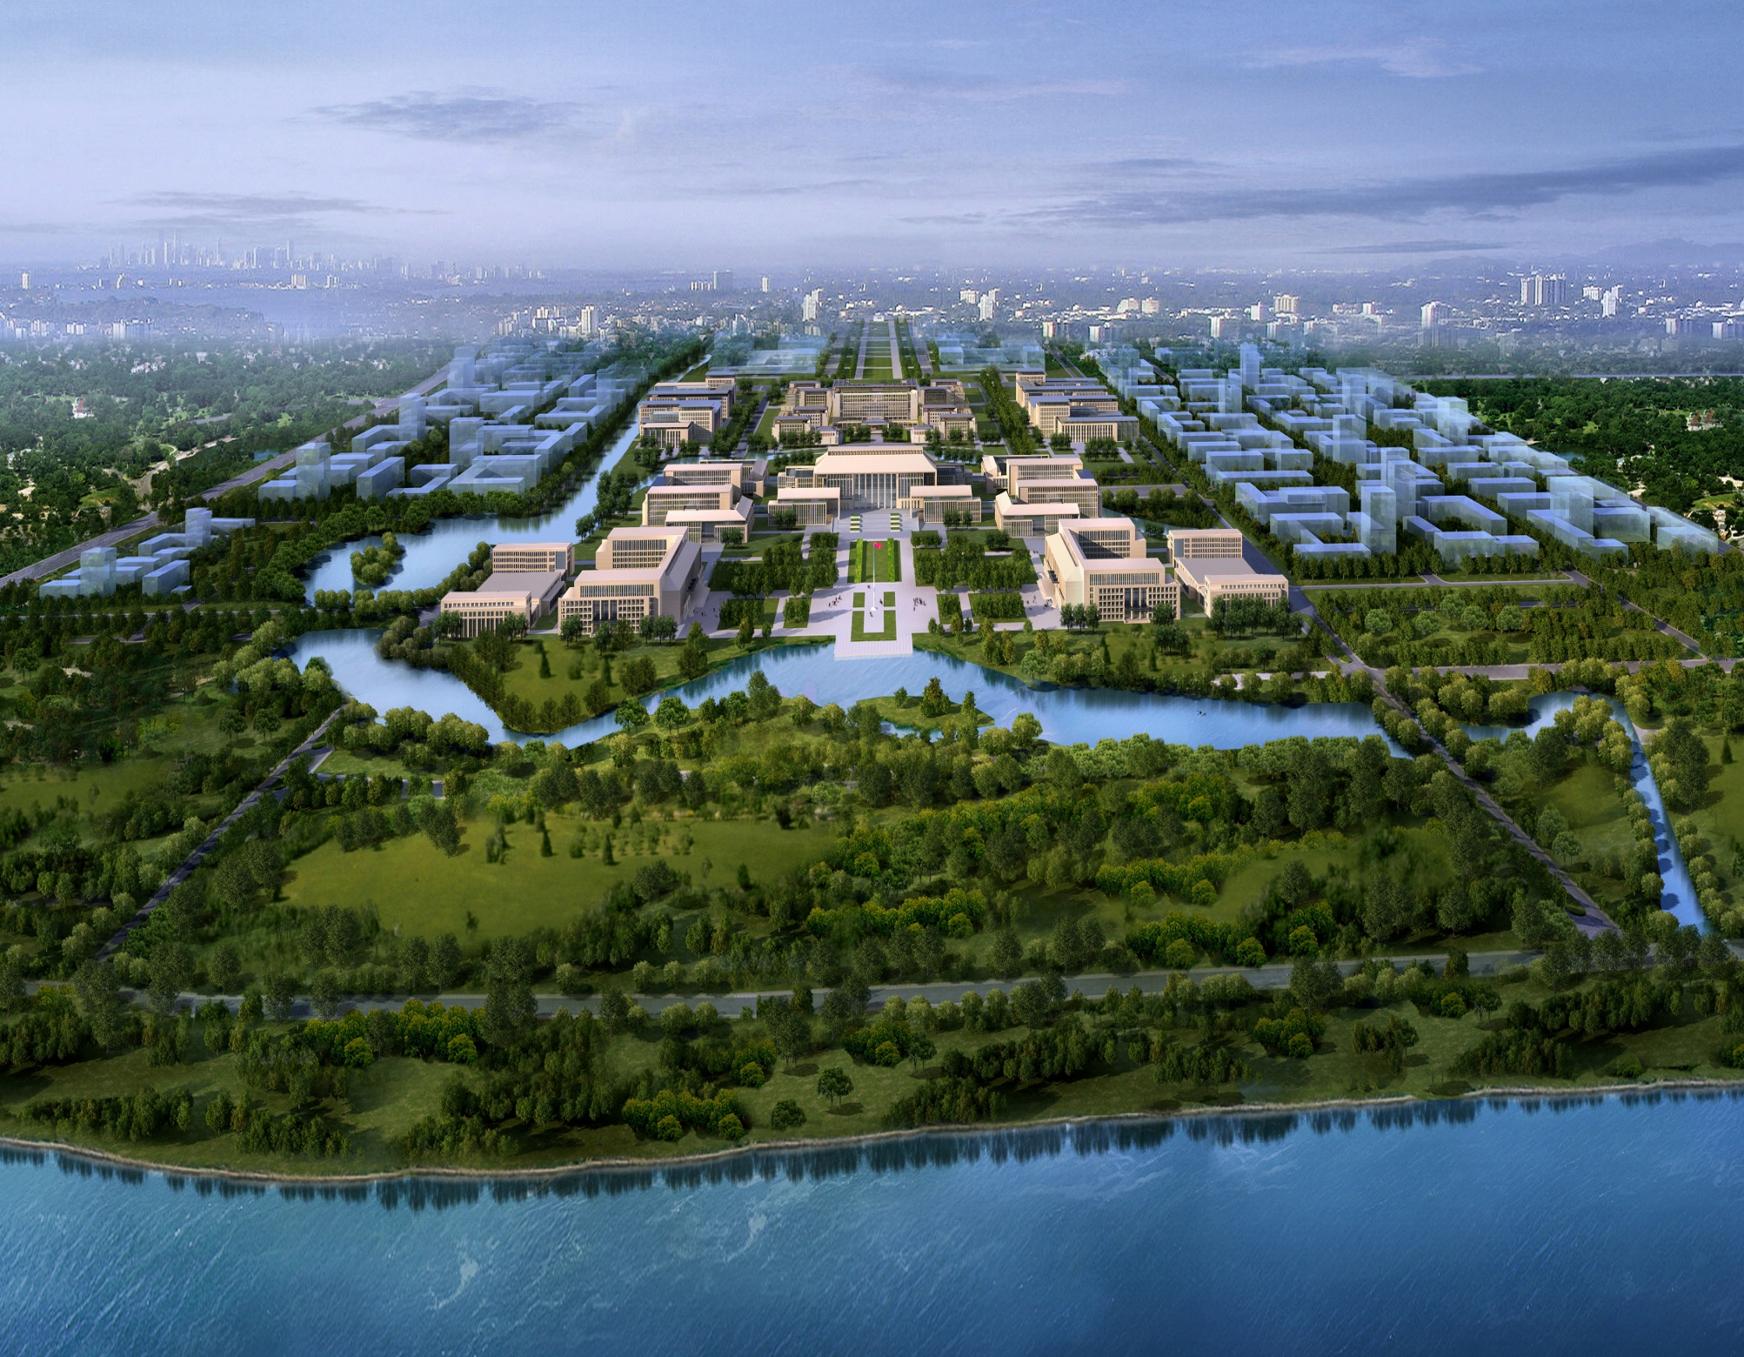
BIM在建筑设计中的应用
包头市建筑设计研究院有限责任公司
绿建与BIM研究中心
2018年6月28日

Slide 2
目录
CONTENTS
1
BIM简介
2
我院BIM应用情况
3
BIM方案设计
4
BIM施工图设计
5
钢结构BIM深化设计
6
BIM与装配式建筑
7
BIM的发展趋势
8
我院BIM发展设想
Notes:
我们原本的设计方式就是“反建筑”的，因空间是立体的，三维的，用二维的图纸怎么可能事无巨细的完美表达呢

Slide 3
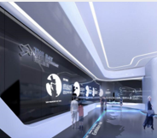
BIM简介
BIM定义 BIM应用模式
BIM应用目标
01
Notes:
是建筑全过程管理，新的管理方法！ 是实现建筑业精细化、信息化管理的重要手段！

Slide 4
BIM简介
BIM定义
作为一种全新的理念，正逐步为建筑行业所熟知。所谓BIM是指基于先进三维数字设计解决方案所构建的可视化的建筑信息模型(BuildingInformationModel)简称BIM，使得整个工程项目在设计、施工和运维等各个阶段都能够有效实现节省能源、节约成本、降低污染和提高效率。
Notes:
是建筑全过程管理，新的管理方法！ 是实现建筑业精细化、信息化管理的重要手段！

Slide 5
BIM简介
BIM应用模式
BIM技术应用模式根据阶段不同，一般分为两种：
1）全生命周期应用：方案设计、施工图设计、施工准备、施工实施、运维的全生命周期BIM技术应用；
2）阶段性应用：选择方案设计、施工图设计、施工准备、施工实施、运维的部分阶段应用BIM技术。

Slide 6
BIM简介
BIM应用目标
Notes:
设计各专业模型之间协同深化，业主方、设计方、监理方、施工方等多方协同；技术部门、商务部、现场施工部门等多部门协同
基于BIM技术的可视化，提供给各参与方一个直观、清晰、同步沟通协作的信息共享平台。业主、设计方、施工方在同一平台上，各参与方通过BIM模型有机的整合在一起共同完成项目。

Slide 7
我院BIM应用情况
02
软件平台 硬件配置 工作方式
Notes:
作为设计院来说，尽快推广BIM是提高设计品质。提升设计竞争力的有效手段。
1.在一个建筑物需要维护、更新、拆除、改建等的时候，我们往往因为找不到原始图纸，或者图纸损坏、模糊不清，需要重新测量画图；不但工作量增加，而且重新画的图也不准确，一些隐蔽工程也看不到。而BIM的核心是信息，一个创建、收集、管理、应用信息的过程。BIM模型可以作为信息存档，易于保存；这样在以后建筑物需要改建、从新装修的时候，可直接调取模型，在此模型上进行设计。

Slide 8
我院BIM应用情况
软件平台
三维
建模
钢结构深化
钢筋
场地
道路
Revit
Tekla
广联达（钢筋）
Civil3D
设计软件
方案演示
碰撞检查
视频剪辑
NavisWorks
Lumion
Fuzor
应用软件
辅助软件
净空分析
Premiere
SketchUp
图片视频处理
后期渲染
漫游
景观布置
动态模拟
软件分类

Slide 9
我院BIM应用情况
插件选择
族库大师
构件坞
鸿业

Slide 10
我院BIM应用情况
插件选择
橄榄山快模
GLS土建
GLS机电
快图
GLS精装

Slide 11
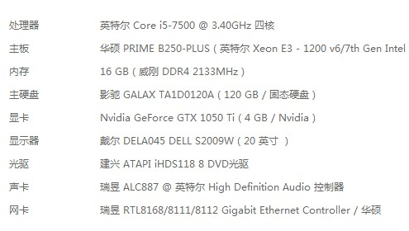
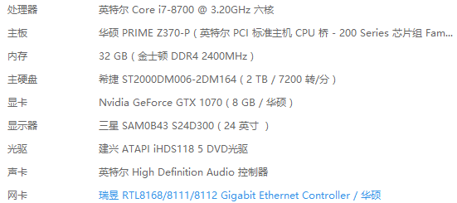
我院BIM应用情况
硬件配置
最低配置
标准配置

Slide 12
我院BIM应用情况
工作方式
目前BIM设计的工作方式有两种：
1.各专业统一项目基点和轴网，各专业单独建立设计模型，存放到共享盘，通过相互链接的方式来达到协同设计。
2.通过建立工作集（创建中心文件）的方式来达到协同设计。工作集是在revit中出现的一种权限概念，多人在同一设计模型中操作，每人仅可以对自己具有权限的工作集进行编辑，避免工作中出现混乱，当有需要时可以借用权限或者根据需要创建新的工作集。
根据我院目前的情况，我们采用第一种工作方式。每天各专业设计人将最新设计模型上传共享盘，供其他设计人更新链接模型。（目前万郡这个项目通过链接的方式，占共享盘3G内存）

Slide 13
BIM方案设计
03
解放建筑经济技术指标表 模拟仿真

Slide 14
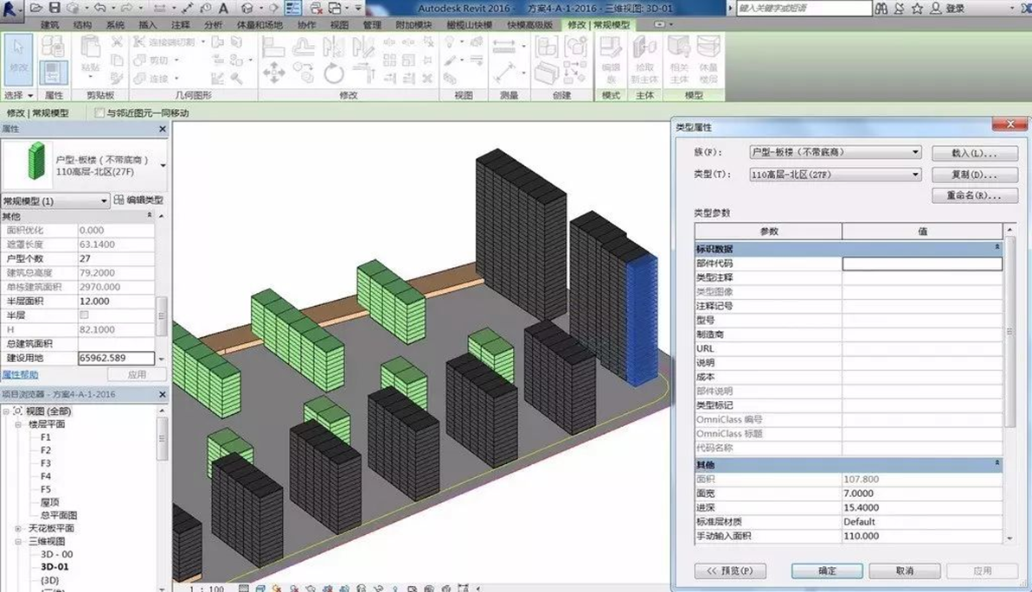
BIM方案设计
解放“建筑经济技术指标表”
在方案规划阶段，我们总会为各类指标烦恼，每调一下方案，都要重算指标。不过，巧用Revit族和明细表可以顺利解决这一点。模型和表格是关联的。例如小区规划的过程，就是布置各类构建族的过程。各类构建布置完成，相当于各类信息已输入完成。而我们需要的“指标表”，只是用“明细表”功能将自己所需要的信息提取出来而已。这样就做到了无论方案怎么调整，都无需手动计算。
户型族：族创建过程中，会加入各类所需要的族参数
Notes:
当然，其他各类表格诸如门窗明细表、材料做法表、各类构件统计表等等也是如此。

Slide 15
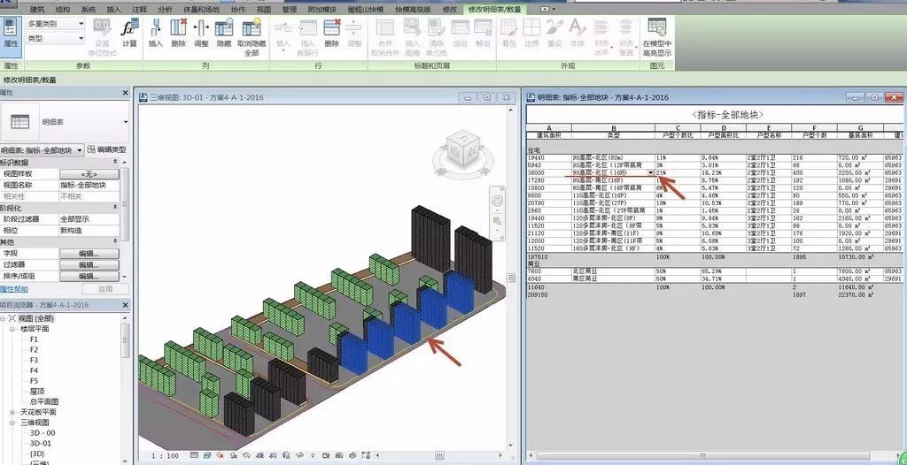
BIM方案设计
模型与明细表的对应：在明细表中选定一类族，模型视图中，相应的族也表现为选中状态
Notes:
当然，其他各类表格诸如门窗明细表、材料做法表、各类构件统计表等等也是如此。

Slide 16
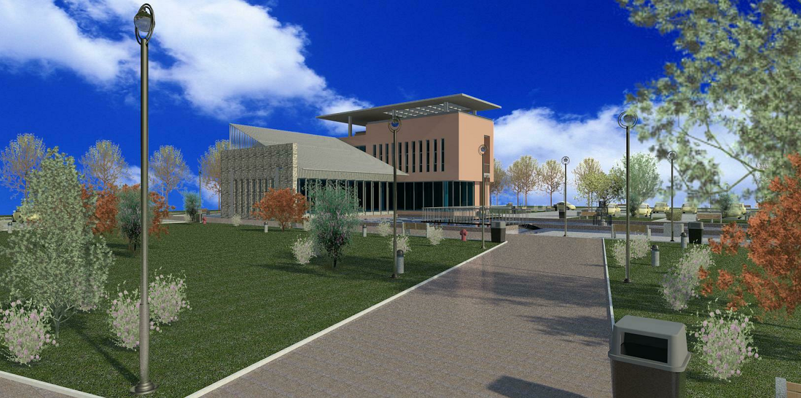
BIM方案设计
仿真模拟
建筑景观

Slide 17
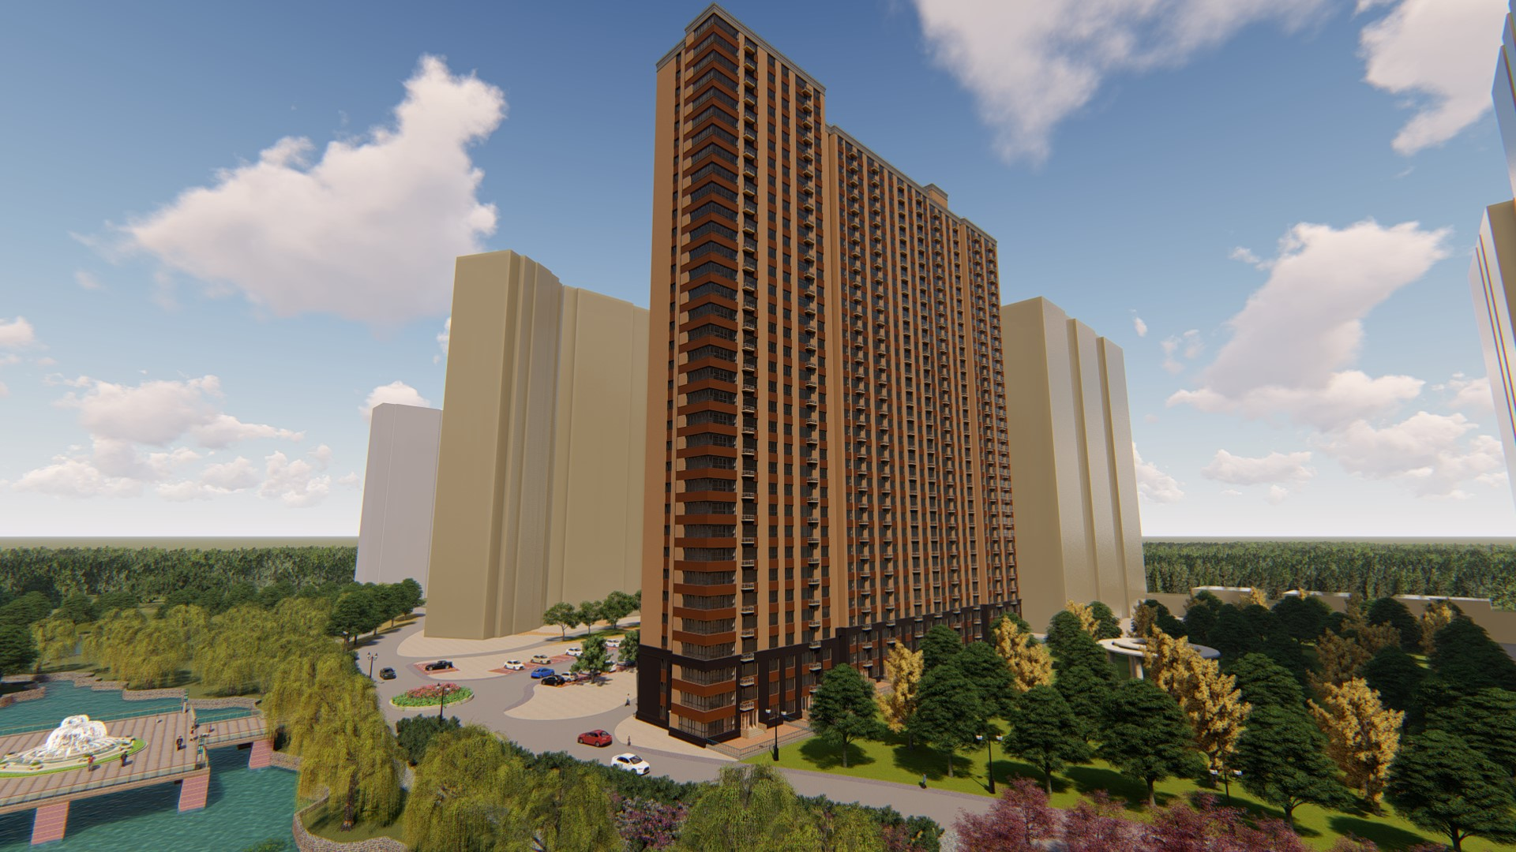
BIM方案设计
仿真模拟
万郡23#楼

Slide 18
BIM方案设计
仿真模拟
万郡23#
动画模拟

Slide 19
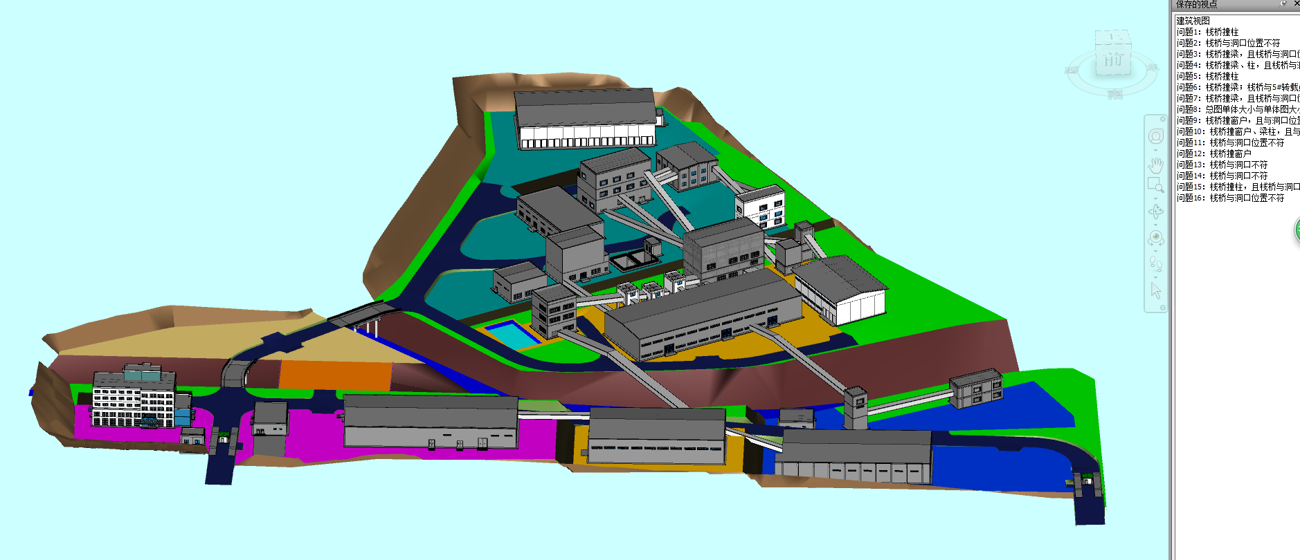
BIM方案设计
智慧工程、智慧工地、智慧工厂

Slide 20
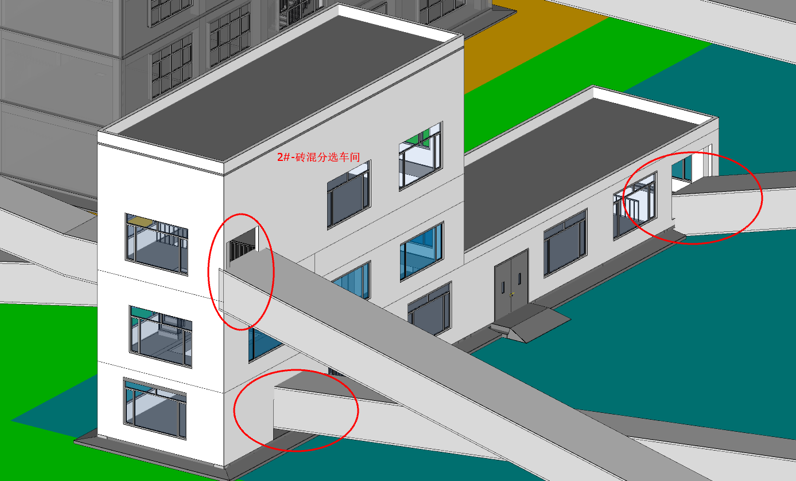
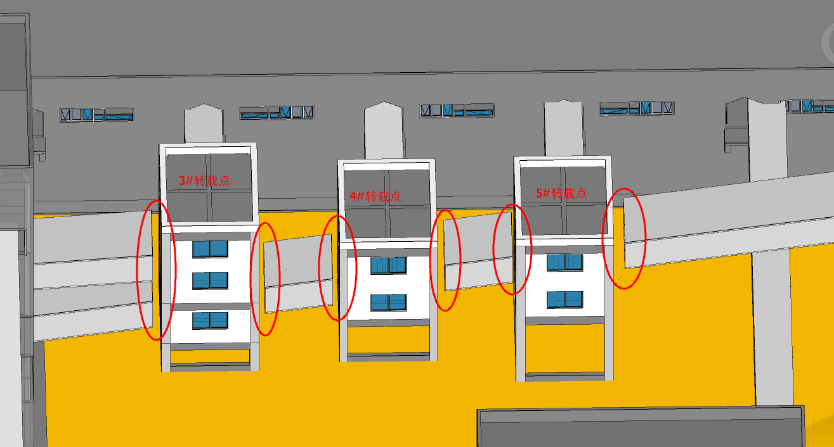
BIM方案设计
通过Navisworks漫游的方式，发现各专业不协调问题。

Slide 21
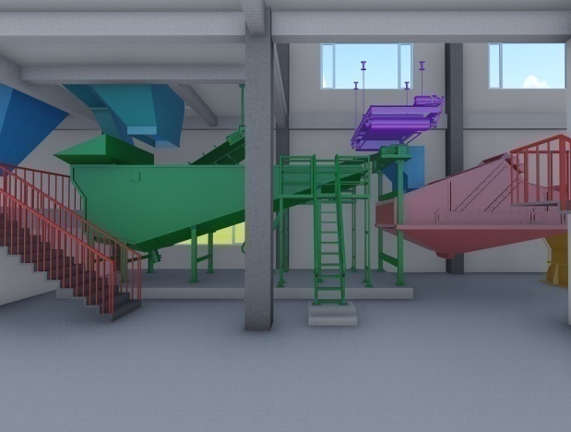
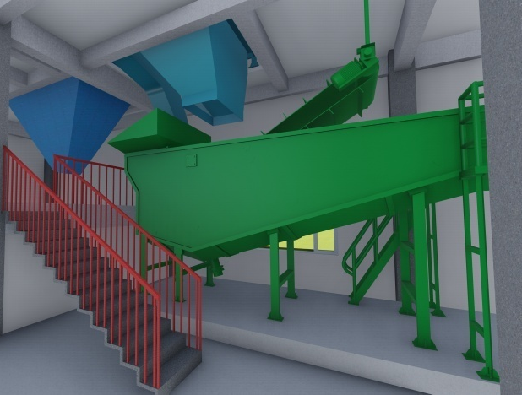
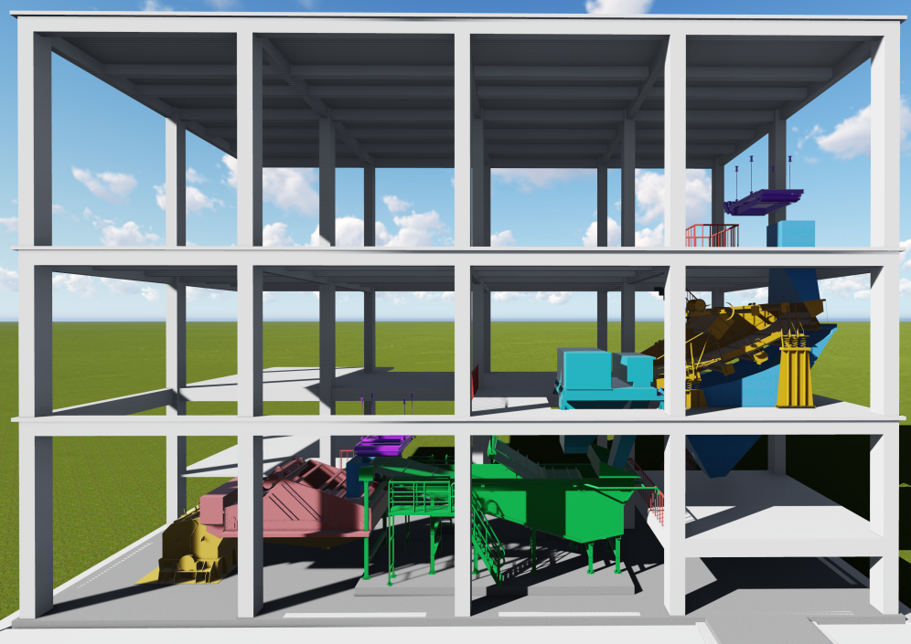
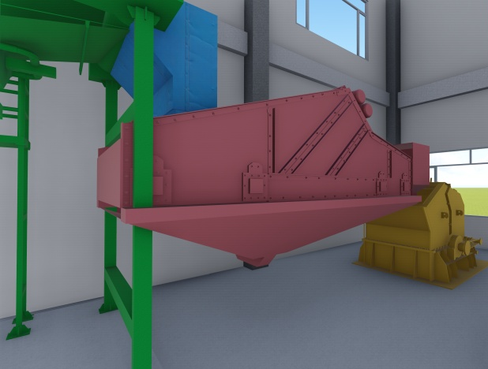
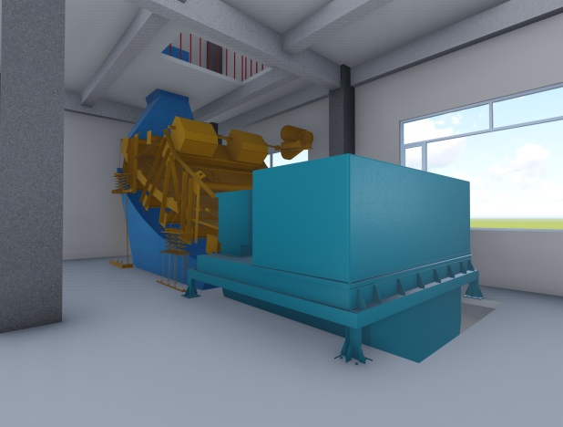
BIM方案设计
浮选破碎车间工艺设备-BIM展示

Slide 22
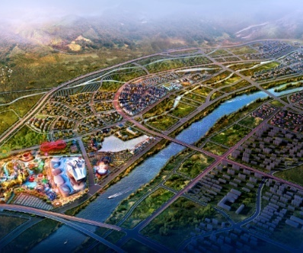
BIM施工图设计
04
协同设计 简化沟通 碰撞检查 管线综合 净空分析
解放对图 工程量统计 BIM出图 模型、图纸审查

Slide 23
BIM施工图设计
协同设计
BIM设计平台使三维设计协同成为可能，工作方式由传统的抽象二维图形过渡到具体的三维空间，对应目前的审核体质，二维图形只是三维模型的副产品，可轻松的从模型中得到，而模型的联动性对于设计修改来说极其便捷。
BIM使建筑、结构、给排水、暖通、电气等各个专业基于同一模型进行工作，各专业设计自己的模型，其他专业不需要等待提资，就可以立刻看到其他人的修改，并能直观的看到设计中的问题，及时沟通解决，从而在真正意义上实现三维集成协同设计。
Notes:
基于可视化、信息化的协同设计平台，实现全专业在统一环境、统一数据下的协同设计，实现从二维设计转向三维设计，从线条绘图转向构建布置，从单纯几何表现转向全信息模型集成，从各专业单独完成任务转向全专业协同完成项目，从离散的分布设计转向基于同一模型的全过程整体设计。

Slide 24
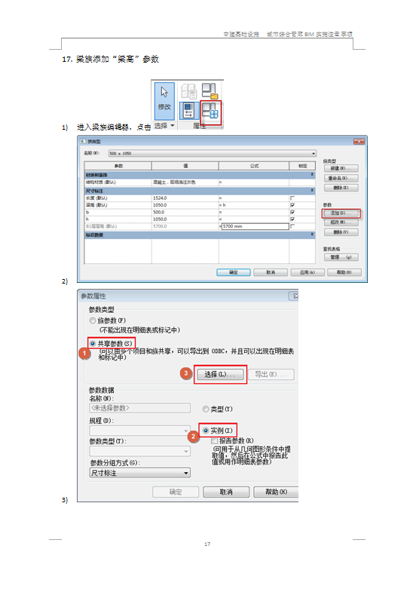
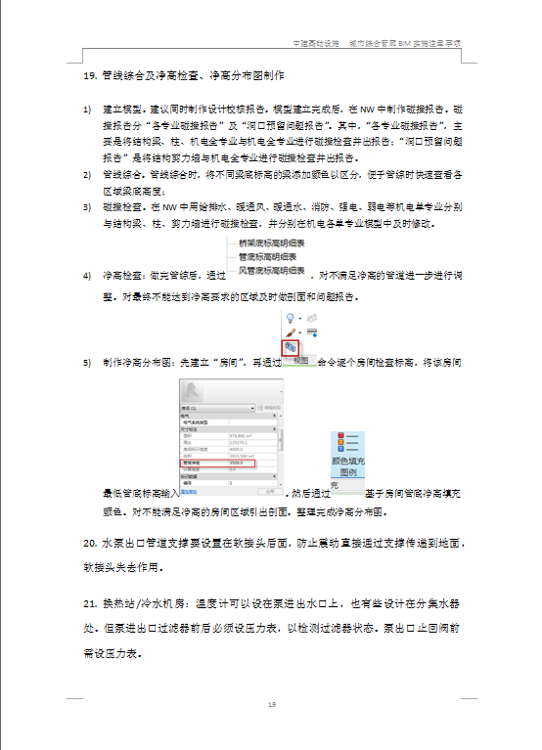
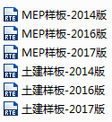
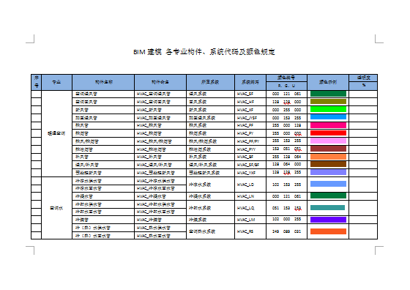
BIM施工图设计
协同设计--规范各专业画图标准

Slide 25
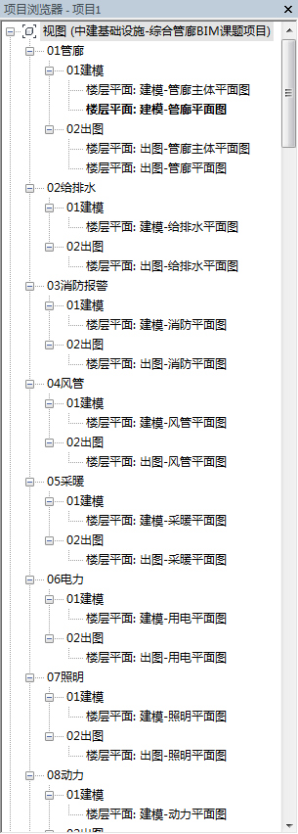
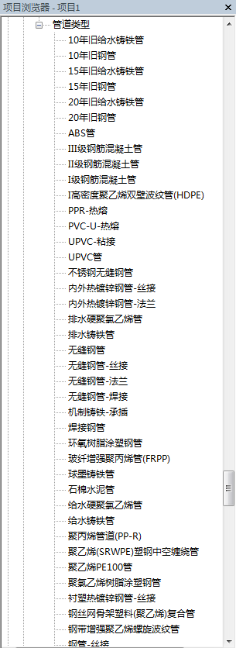
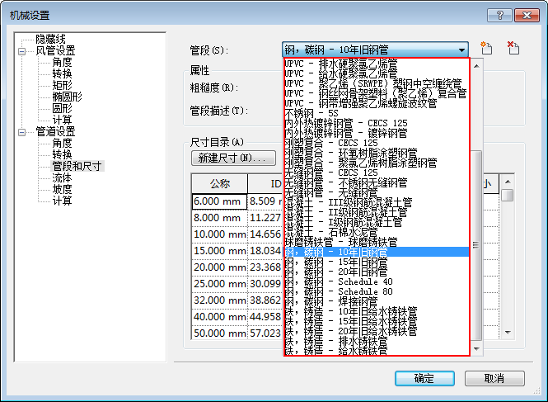
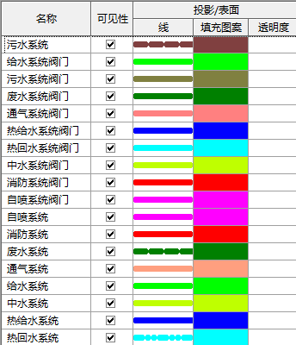
BIM施工图设计
协同设计--规范各专业画图样板

Slide 26
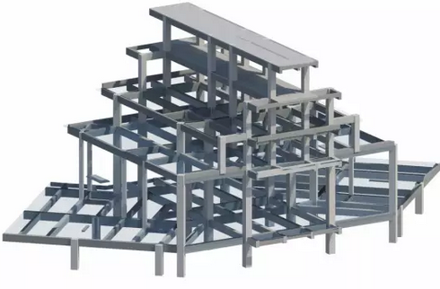
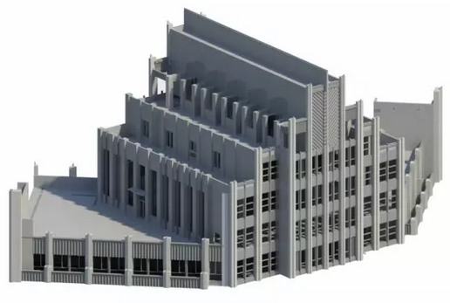
BIM施工图设计
简化沟通（可视化）
内部结构
以往在CAD绘图过程中复杂节点的绘制一般靠想象，而且信息往往掌握在本专业设计人员中，比如遇到复杂点，建筑专业要像每个专业解释一遍相关解决方法。但是BIM的“可视化”使“外行变成内行，内行成为专家，专家可以回家”。虽然这是句顺口溜，但反映出可视化的作用确实意义非常，能够把抽象的、需要大脑思维分析判断的事物转化为视觉直观地表达。
建筑外皮

Slide 27
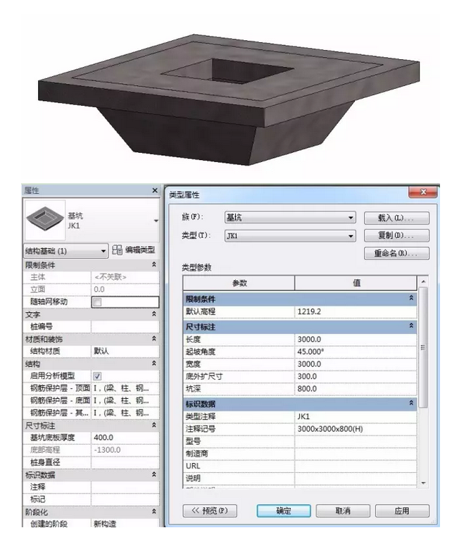
BIM施工图设计
二维信息
三维构件

Slide 28
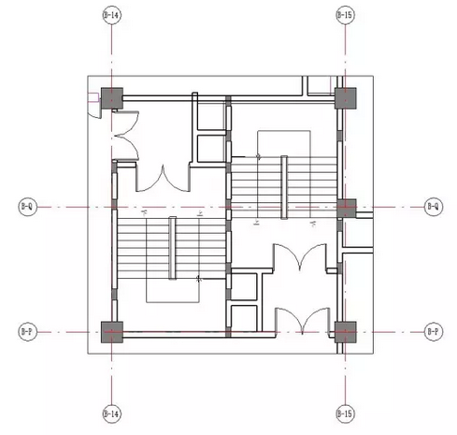
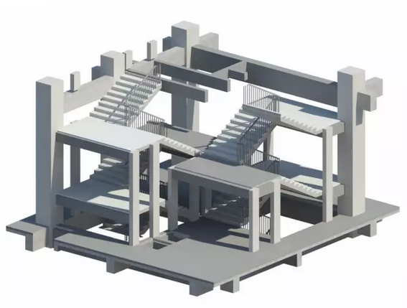
BIM施工图设计

Slide 29
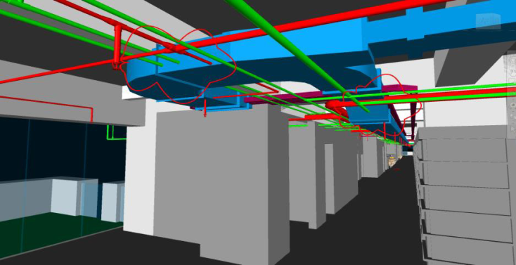
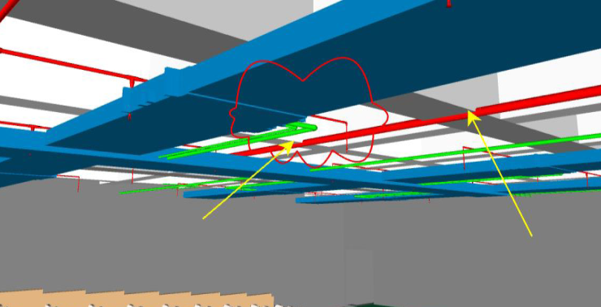
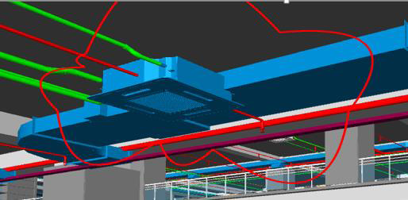
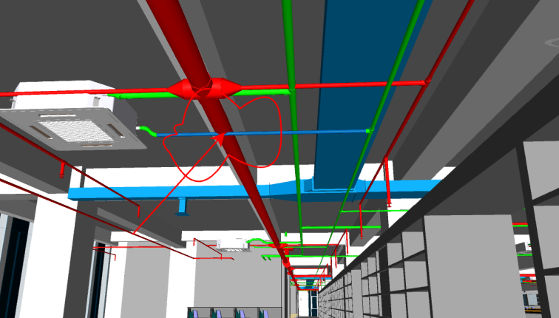
BIM施工图设计
Navisworks碰撞检查
碰撞检查
风管、喷淋、电缆桥架碰撞
消防与结构碰撞
BIM借助直观的三维模型，预先能够检测出图纸中的碰撞，因此能够帮助减少设计中的错漏碰缺，从而提高设计质量，这一直观的成果非常得到业主的认可，也在很大程度上使得越来越多的项目都要求通过BIM来做碰撞检测。
空调机与喷淋碰撞
空调水管与消防管碰撞

Slide 30
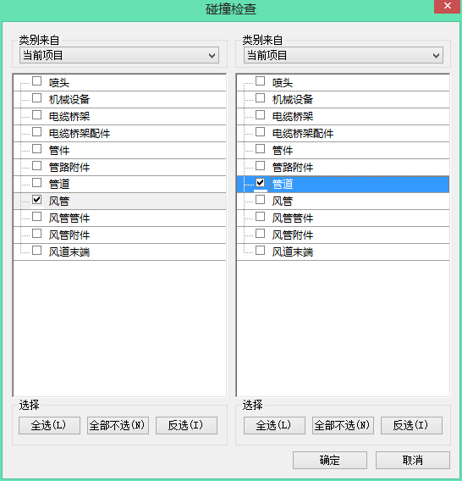
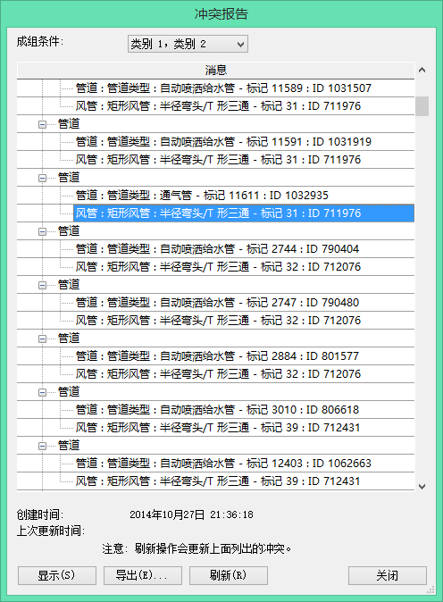
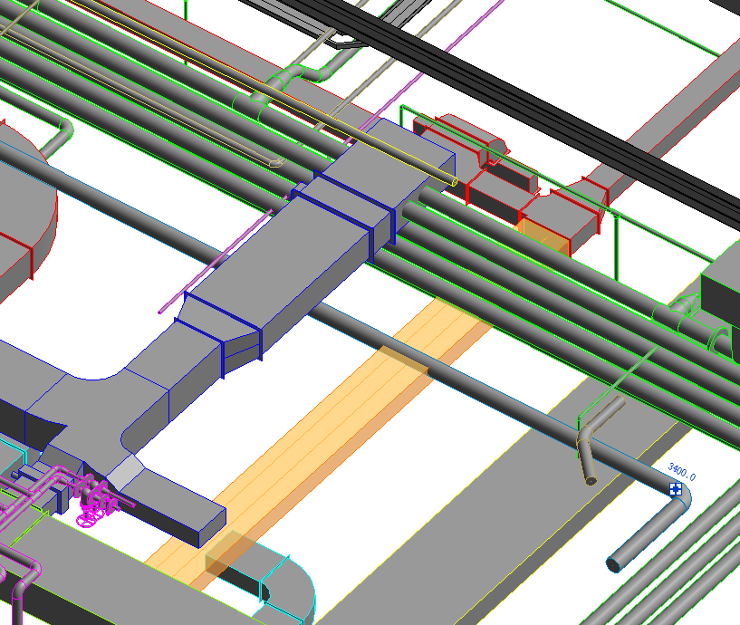
BIM施工图设计
碰撞检查--碰撞报告
Revit碰撞报告

Slide 31
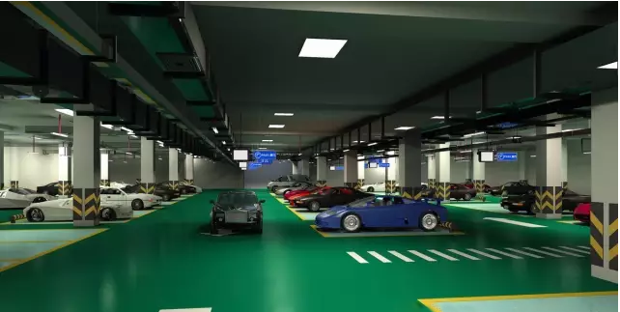
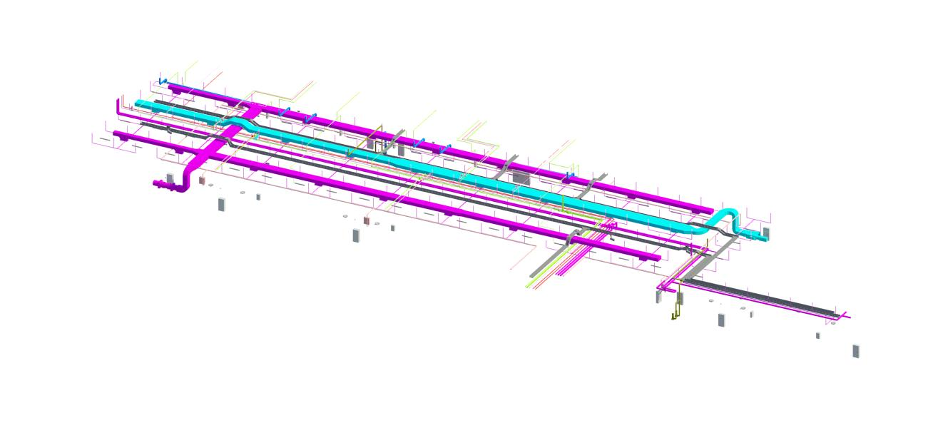
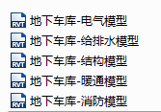
BIM施工图设计
管线综合
对于设计来说，最终空间的营造和管线的最终排布有非常直接的关系，传统二维设计中多是通过绘制剖面的管线综合图来完成的，但这些剖面只解决了该位置的管线排布，而实际情况是管线都是连通的，一个位置的排布情况不能代表其它位置这样排布也是合理的，同时还存在着机电管线直接的碰撞等设计问题，这也就是我们需在的碰撞检测基础上的进一步细化设计的要求。

Slide 32
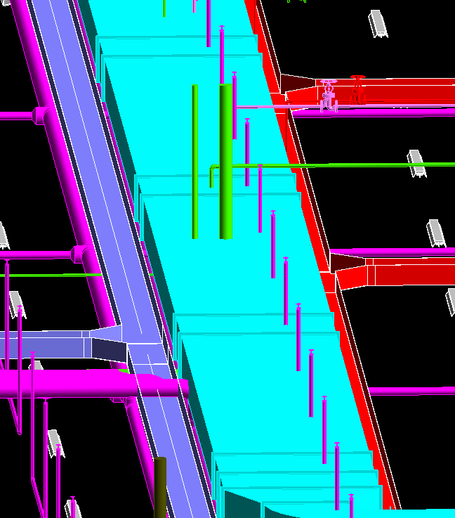
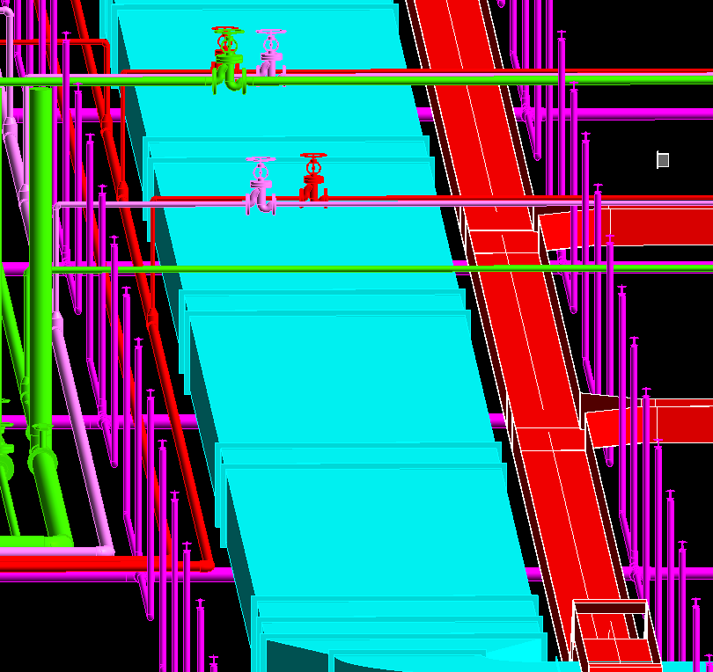
BIM施工图设计
修改前
修改后

Slide 33
BIM施工图设计
Navisworks净空分析：定义人物高度，通过漫游方式进行分析。
净空分析-方式一
我们通过碰撞检查、管线综合解决了各种管线的碰撞排布问题，但是有时候我们在调整管线的时候，会调整管线标高，可能会忽略净空的关系，这时我们就需要做净空分析。

Slide 34
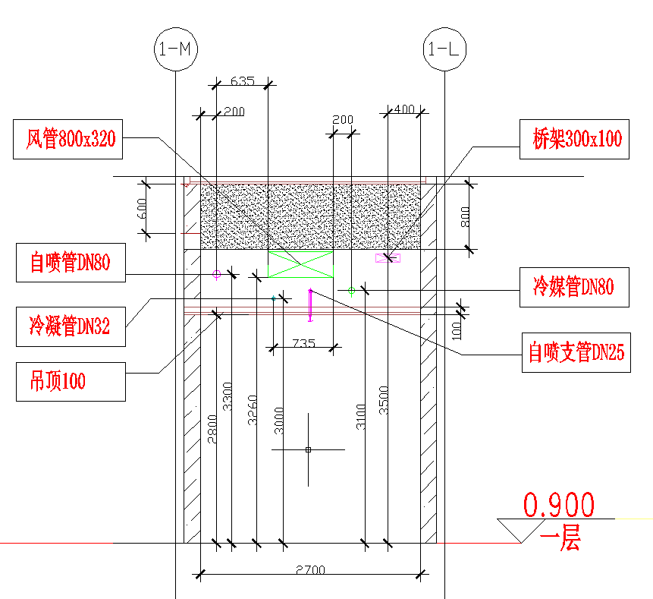
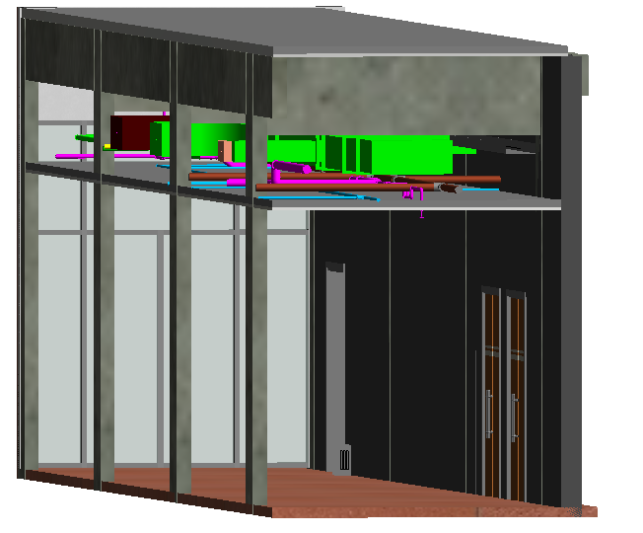
BIM施工图设计
净空分析-方式二
Revit净空分析：通过切剖面，标注各种构件标高形式来实现。
800
4500
2800

Slide 35
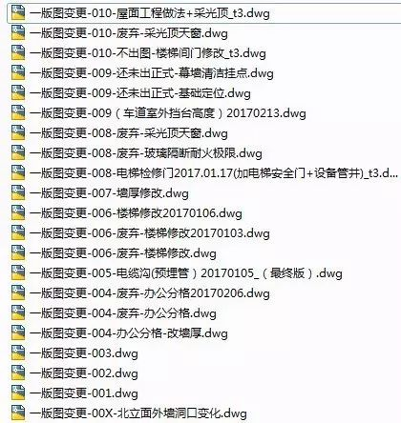
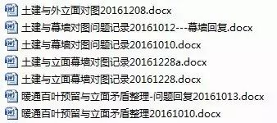
BIM施工图设计
一个项目的各类变更
CAD绘图案例：
土建与幕墙对图记录
解放“对图”
相信很多设计师遇到过各种图纸对不上的问题。CAD绘图方式是纯二维方式表达三维信息且数据源头不唯一，造成很多“对不上”问题，比如平面图与立面图对不上，建筑与结构对不上。这就造成了很多对图的工作量，而且由于设计修改频繁及工期的紧张，对图不可能做到“面面俱到”，这就难免造成错漏碰缺，在后续施工过程中，设计师要出很多变更。

Slide 36
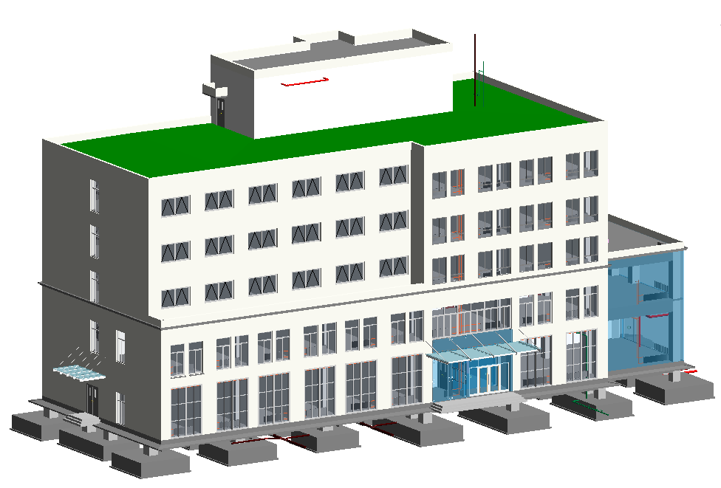
BIM施工图设计
解放“对图”
但是Revit强大的三维关联设计，一处修改，处处更新，所有数据源头唯一。让最让设计师头疼的设计修改变得简单，不但大大减少了专业内及专业间对图的时间，也尽量避免了因专业间不一致而造成的变更。做到了“设计一体化”。
各专业通过链接的方式，搭建BIM模型推敲设计，剖切模型得到准确的设计图纸。

Slide 37
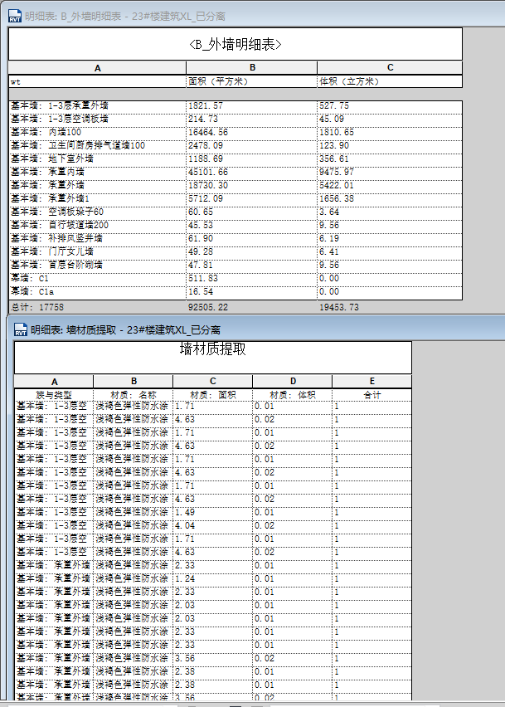
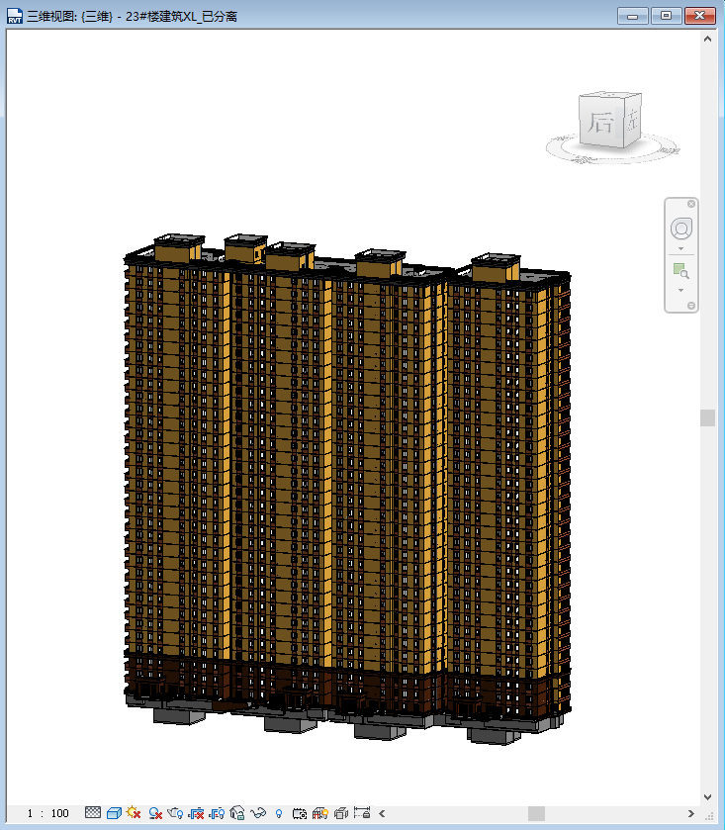
BIM施工图设计
构件统计表
万郡23#工程量统计
Notes:
当然，其他各类表格诸如门窗明细表、材料做法表、各类构件统计表等等也是如此。
基于BIM模型的工料计算相比基于2D图纸的预算更加准确，且节省了大量时间。BIM模型直接计算出工程量，大大提高造价人员的工作效率，特别是复杂多样的外墙和屋顶结构，可以从三维效果图直接得出，减少审查和沟通时间。

Slide 38
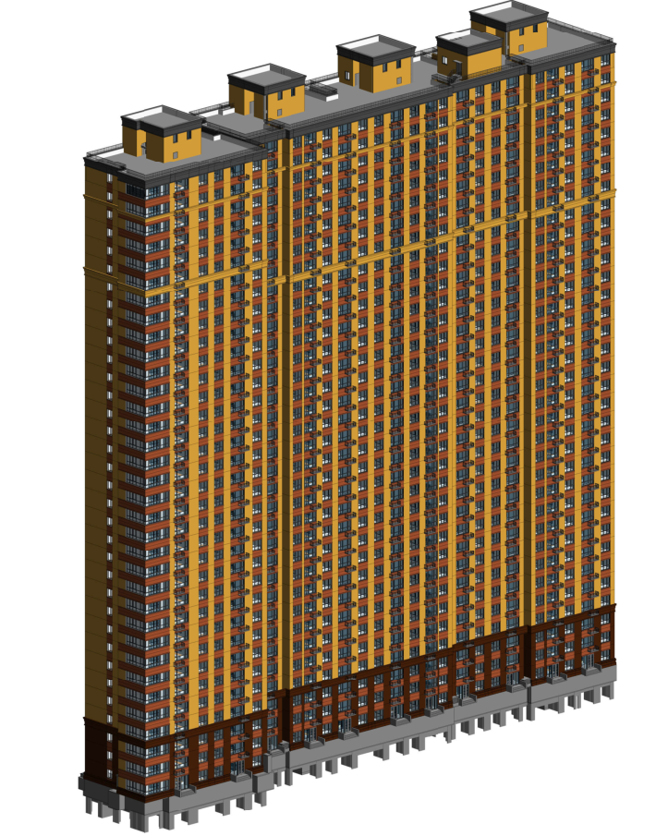
BIM施工图设计
万郡23# BIM出图—建筑
基于BIM的二维制图表达是以三维设计模型为基础，通过剖切的方式形成平面、立面、剖面等二维断面图。对于复杂节点，应借助三维透视图和轴测图进行表达。
BIM的二维制图表达主要目的是保证单专业内的平面图、立面图、剖面图、详图等表达的一致性和及时性，消除专业间设计冲突与信息不对称的情况，为后续设计交底、施工等提供依据。

Slide 39
BIM施工图设计
万郡23# BIM出图—建筑
出图

Slide 40
BIM施工图设计
万郡23# BIM出图—建筑
出图

Slide 41
BIM施工图设计
BIM出图—建筑

Slide 42
BIM施工图设计
万郡23# BIM出图—给排水

Slide 43
BIM施工图设计
万郡23# BIM出图—给排水

Slide 44
BIM施工图设计
万郡23# BIM出图—给排水

Slide 45
BIM施工图设计
万郡23# BIM出图—采暖

Slide 46
BIM施工图设计
万郡23# BIM出图—采暖

Slide 47
BIM施工图设计
万郡23# BIM出图-电气

Slide 48
BIM施工图设计
万郡23# BIM出图-电气

Slide 49
BIM施工图设计
BIM出图—机电
换热站

Slide 50
BIM施工图设计
BIM出图—机电
换热站

Slide 51
BIM施工图设计
BIM出图—机电
换热站

Slide 52
BIM施工图设计
BIM出图—景观

Slide 53
BIM施工图设计
景观模型

Slide 54
BIM施工图设计

Slide 55
BIM施工图设计
模型、图纸审查

Slide 56
BIM施工图设计
BIM出图—图纸审查

Slide 57
钢结构BIM深化设计
05
钢结构深化 钢结构深化出图 钢筋深化

Slide 58
钢结构BIM深化设计
钢结构深化
BIM出图
万郡23#
钢结构模型
1. 钢结构深化设计中的节点设计，预留孔洞，预埋件设计，专业协调等工作
2. 在钢结构深化设计BIM应用中，可基于施工图设计模型和设计文件，施工工艺文件创建钢构深化设计模型，完成节点深化设计，输出工程量清单，平面布置图，节点深化图等

Slide 59
深化流程
BIM出图

Slide 60
钢结构BIM深化设计
万郡23#
深化模型
BIM出图
万郡23#深化图纸
万郡23#现场施工

Slide 61
钢结构BIM深化设计
万郡23#深化图纸
--柱节点
BIM出图

Slide 62
钢结构BIM深化设计
万郡23#深化图纸—梁节点
BIM出图

Slide 63
钢结构BIM深化设计
万郡23#深化图纸
--板
BIM出图

Slide 64
钢结构BIM深化设计
万郡23#深化图纸
--零件板详图
BIM出图

Slide 65
钢结构BIM深化设计
在TEKLA中完成详细设计模型后，在工厂链接信息就可以将部件长度、孔位置、斜角、槽口和切割等几何信息转换为坐标集，数控锯床、数控钻床和数控切割设备等可以使用这些坐标实现自动化加工，可节省大量人力，大大提高工作效率，加快加工进度，通过智能化排版下料，可最大限度减少材料损耗，提高加工精度，避免人为原因造成的返工，达到降本增效的目的。
BIM出图
TEKLA模型
NC数据
工厂加工
成品部件

Slide 66
钢结构BIM深化设计
软件协同性
通力合作
模型联动性
牵一发而动全身
BIM出图

Slide 67
钢结构BIM深化设计
BIM出图
钢筋深化---广联达

Slide 68
钢结构BIM深化设计
BIM出图
钢筋深化---广联达

Slide 69
BIM与装配式建筑
06
装配式 BIM与装配式

Slide 70
装配式建筑
装配式
装配式建筑是将建筑设计标准化、部品部件工厂化、现场施工装配化、结构装修一体化、建造过程信息化，利用现代科学技术、先进的管理方法和工业化的生产方式，全过程连结为一个完整的产业系统。形象的说就是“像造汽车一样造房子”。从而将建筑行业从劳动密集型转变成为科技管理型，提高劳动生产率，提高整体质量，降低成本节能环保。
Notes:
装配式建筑按结构材料分：装配式钢结构建筑、装配式钢筋混凝土建筑、装配式木结构建筑

Slide 71
装配式建筑
BIM与装配式
BIM是以建筑工程项目的各项相关信息数据作为模型的基础，进行建筑模型的建立，通过数字信息仿真模拟建筑物所具有的真实信息。BIM 是一个共享的知识资源，是一个分享有关设施的信息，为这个设施从概念到完成的全生命周期中的所有决策提供可靠依据的过程。在不同阶段，相关方通过在 BIM 中插入、提取、修改、更新信息，以支持和反映各自职责的协同作业。通过利用 BIM 技术，解决预制装配式建筑方案设计中的复杂问题，并模拟构件生产、安装装配过程，为施工提供可靠依据。绿色装配式钢结构住宅与 BIM 技术的结合必将带来事半功倍的效果。
Notes:
它具有可视化，协调性，模拟性，优化性和可出图性 5 大特点。

Slide 72
装配式建筑
BIM与装配式
BIM是以建筑工程项目的各项相关信息数据作为模型的基础，进行建筑模型的建立，通过数字信息仿真模拟建筑物所具有的真实信息。BIM 是一个共享的知识资源，是一个分享有关设施的信息，为这个设施从概念到完成的全生命周期中的所有决策提供可靠依据的过程。在不同阶段，相关方通过在 BIM 中插入、提取、修改、更新信息，以支持和反映各自职责的协同作业。通过利用 BIM 技术，解决预制装配式建筑方案设计中的复杂问题，并模拟构件生产、安装装配过程，为施工提供可靠依据。绿色装配式钢结构住宅与 BIM 技术的结合必将带来事半功倍的效果。
Notes:
预制率：预制构件混凝土体积/（预制构件混凝土体积+现浇构件混凝土体积）
Revit自动生成构件相关明细表，根据明细表工程量来编辑预制率计算书。

Slide 73
BIM的发展趋势
07
三维设计 精细化设计 无纸化设计
Notes:
作为设计院来说，尽快推广BIM是提高设计品质。提升设计竞争力的有效手段。
1.在一个建筑物需要维护、更新、拆除、改建等的时候，我们往往因为找不到原始图纸，或者图纸损坏、模糊不清，需要重新测量画图；不但工作量增加，而且重新画的图也不准确，一些隐蔽工程也看不到。而BIM的核心是信息，一个创建、收集、管理、应用信息的过程。BIM模型可以作为信息存档，易于保存；这样在以后建筑物需要改建、从新装修的时候，可直接调取模型，在此模型上进行设计。

Slide 74
BIM的发展趋势
三维设计 精细化设计 无纸化设计
三维设计是设计的本源，建筑空间的三维特性决定了其必然走向三维设计，如今在BIM技术的不断发展，实现这一目标的工具也越来越多，那么反过来会要求三维设计的发展。
社会对精细化设计的要求越来越高，随着我国建设规模和速度的不断降速以及国家对工程的浪费等现象的管理，建筑业行之有效的方法就是精细化设计，减少错漏碰缺，减少返工等现象，避免工程浪费，这必然决定设计市场会逐步走向精细化的市场，也必然会借助BIM手段来实现。
BIM三维设计还有一个重要的发展趋势就是无纸化设计，从设计到施工再到后期运维都是模型传递。
Notes:
作为设计院来说，尽快推广BIM是提高设计品质。提升设计竞争力的有效手段。
1.在一个建筑物需要维护、更新、拆除、改建等的时候，我们往往因为找不到原始图纸，或者图纸损坏、模糊不清，需要重新测量画图；不但工作量增加，而且重新画的图也不准确，一些隐蔽工程也看不到。而BIM的核心是信息，一个创建、收集、管理、应用信息的过程。BIM模型可以作为信息存档，易于保存；这样在以后建筑物需要改建、从新装修的时候，可直接调取模型，在此模型上进行设计。

Slide 75
我院BIM发展设想
08
积累构建库 购买软件、二次开发
BIM技术在全院的推广方案
Notes:
作为设计院来说，尽快推广BIM是提高设计品质。提升设计竞争力的有效手段。
1.在一个建筑物需要维护、更新、拆除、改建等的时候，我们往往因为找不到原始图纸，或者图纸损坏、模糊不清，需要重新测量画图；不但工作量增加，而且重新画的图也不准确，一些隐蔽工程也看不到。而BIM的核心是信息，一个创建、收集、管理、应用信息的过程。BIM模型可以作为信息存档，易于保存；这样在以后建筑物需要改建、从新装修的时候，可直接调取模型，在此模型上进行设计。

Slide 76
我院BIM发展设想
构建库
结构
钢结构节点
预制构件
机电
机电设备
建筑
管件
积累构建库

Slide 77
我院BIM发展设想
购买软件、插件
（1）目前我们使用的BIM软件只有revit是正版，其他都是破解版，这类软件都有一些局限性不稳定性等。建议在后期购买BIM正版软件（ tekla、广联达钢筋、lumion等）。
（2）选择适合我们设计院的一些二次开发的软件，有利于我们设计更加便捷，加快设计效率。目前市面上适合设计院的一些好的BIM插件有鸿业、橄榄山等。

Slide 78
我院BIM发展设想
（1）建立各个专业培训小组
（3）采取丰富而灵活的内部培训方式
（4）组织员工参加BIM交流大会
（5）做好评估总结和反馈工作
（2）完善培训需求分析，优化培训课程
BIM技术在全院的推广方案

Slide 79
BIM使用体会
以上这些，只是总结了在工作中体会最深的几个点，还有很多功能的效用不在此一一赘述（建筑性能分析、BIM计算土石方等），我们可以在学习中慢慢实践。当然总结这些不是说CAD不好、BIM技术无敌、Revit软件毫无缺点。只是在多年的实践中体会到了技术的进步给设计工作带来的效率及利益。
正如某软件发布会上所说“让设计回归创意，把其他交给科技”。
软件是基础，实践出真知。 BIM设计方式不仅仅是设计工具的变革，也是对传统设计思维习惯的挑战。在学习的过程中，学会的不止是一种软件操作方式，更是更是一种新的思维方式、工作方式。
Notes:
是建筑全过程管理，新的管理方法！ 是实现建筑业精细化、信息化管理的重要手段！
BIM设计方式不仅仅是设计工具的变革，也是对传统设计思维习惯的挑战。

Slide 80
谢谢！

